Slide 1


Slide 2

A Magyar Nemzeti Helynévtár
kutatási program
Hoffmann István
A Magyar Tudomány Ünnepe
MTA Debreceni Területi Bizottsága
2024. november 28.

Slide 3

A MNHP célja
A magyar nyelv helynévkincsének
– teljes körű összegyűjtése
= mind a mai magyar nyelvre,
= mind a történeti múltra vonatkozóan
– dokumentálása, archiválása
– filológiai feldolgozása
– publikussá tétele
= a helyneveket forrásként használó tudományok,
= a mindennapi nyelvhasználók számára.
Nyelv- és névtörténeti kutatások folytatása a feltárt helynévanyag alapján.

Slide 4
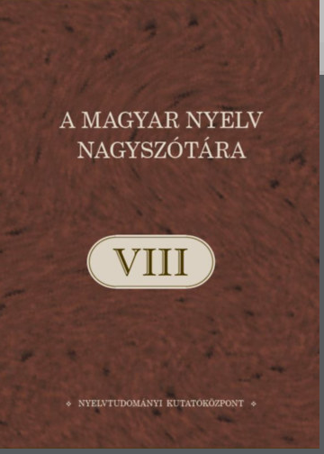
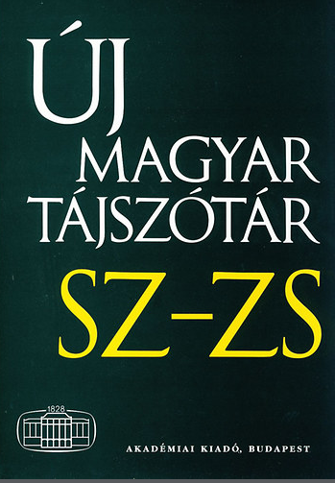
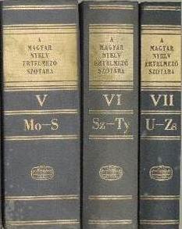
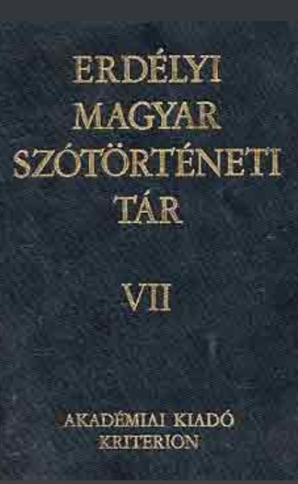
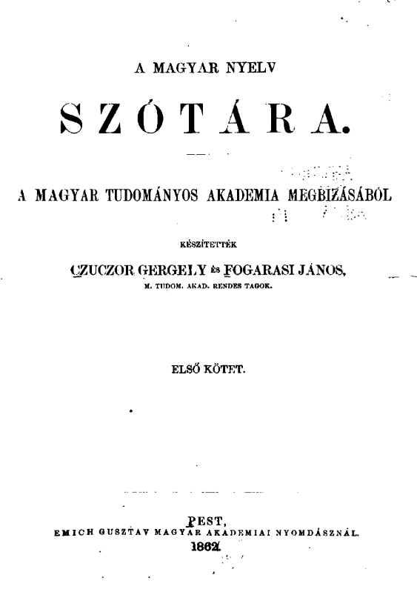
A helynév mint a szókincs része
A szótárak mint a nyelvészeti feldolgozottság fokmérői
értelmező szótárak: CzF., ÉrtSz., Nszt.
tájszótárak: ÚMTsz.
nyelvtörténeti szótárak: SzT.

Slide 5
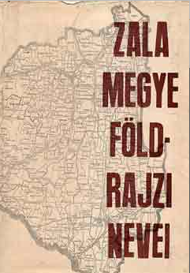

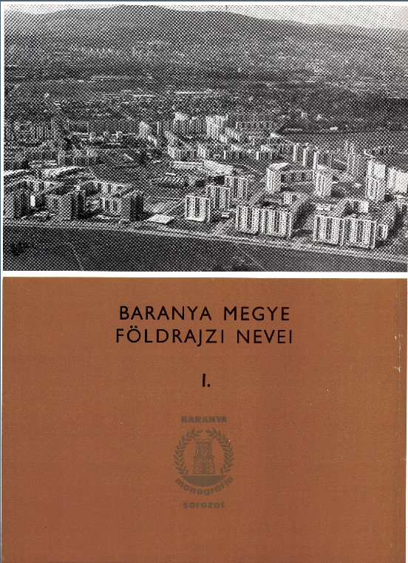
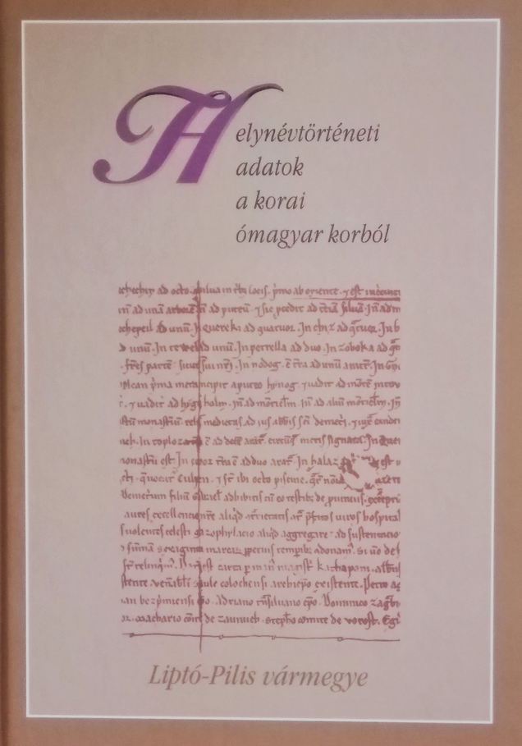
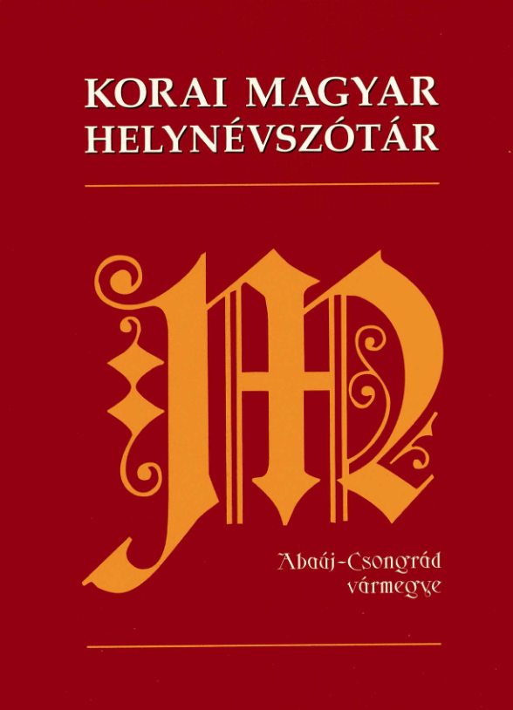
A helynév mint a szókincs része
Helynévszótárak
mai helynevek szótárai: ZMFN., BMFN.,
történeti helynévszótárak: KMHsz., HA.
etimológiai szótárak: FNESz.

Slide 6
Miért van szükség helynétárra?
Teleki József 1817
Eggy Tökélletes Magyar Szótár’ Elrendeltetése, készítése módja
„Eggy hasonló második toldalékban lehetne a nevezetesebb hazai vidékek, Városok, helységek vizek, hegyek s a t. és az olly idegen tartományok, Országok, városok s a t. nevezeteit, mellyeknek nyelvünkben különös eredeti nevök vagyon, felvenni.”
„azok nélkül a’ közbeszédben sem lehetünk el, és különösen a hazaiak nemzésének megvizsgálása, nyelvünk egész alkotásába nagy világot önthet, azokat a nyelvünk gyarapodását tárgyazó szótárunkban egészszen elmellőznünk nem lehet”

Slide 7
A helynevek mint a múlt megismerésének forrásai
A Magyar Tudós Társaság 1837. évi pályatétele
„Melyek a két hazában és hajdani magyar tartományokban részint fenlévő, részint régi emlékekben található, azon magyar hangzatú helyírási (topographiai) és család-nevek, mellyeknek eredeti jelentését bizonyossággal vagy legalább lehetőséggel meghatározhatni?”
A Magyar Tudományos Akadémia 1853. évi felhívása
[a helynevek] „tagadhatatlanúl nagy nemzeti kincset rejtenek magokban s a nyelvalkotó ősi magyar észjárását különösen jellemzik, mintegy elévarázsolván az eredeti szóalkotás módját, és ősi nyelvünk sajátságos alakzatát; nem különben hazánk történetével és viszontagságaival szoros összeköttetésben állanak”
„A helynevek a magyar nyelv múzeumát képezik.”

Slide 8
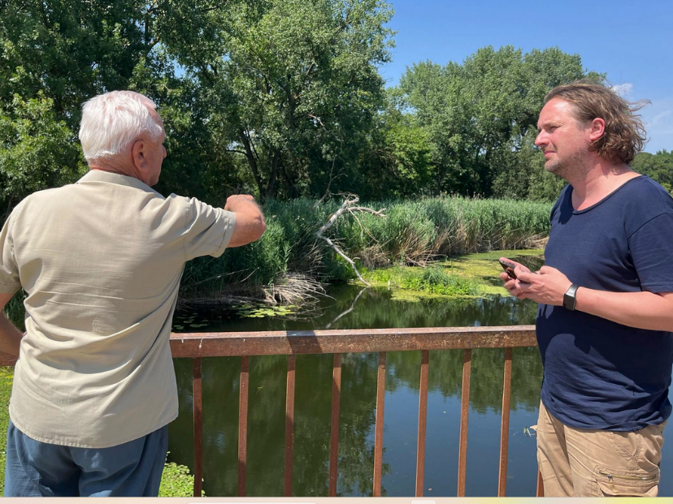
Miért nincs magyar helynévtár?
A helynevek speciális nyelvi szerepe
egyedi jelölés
A helynévhasználat sajátosságai
névközösségek
az egyén helynévismerete
A magyar nyelvű települések száma
a nyelvterület zsugorodása
A nevek írásbeli rögzítése esetleges
töredékes a valós használathoz képest

Slide 9
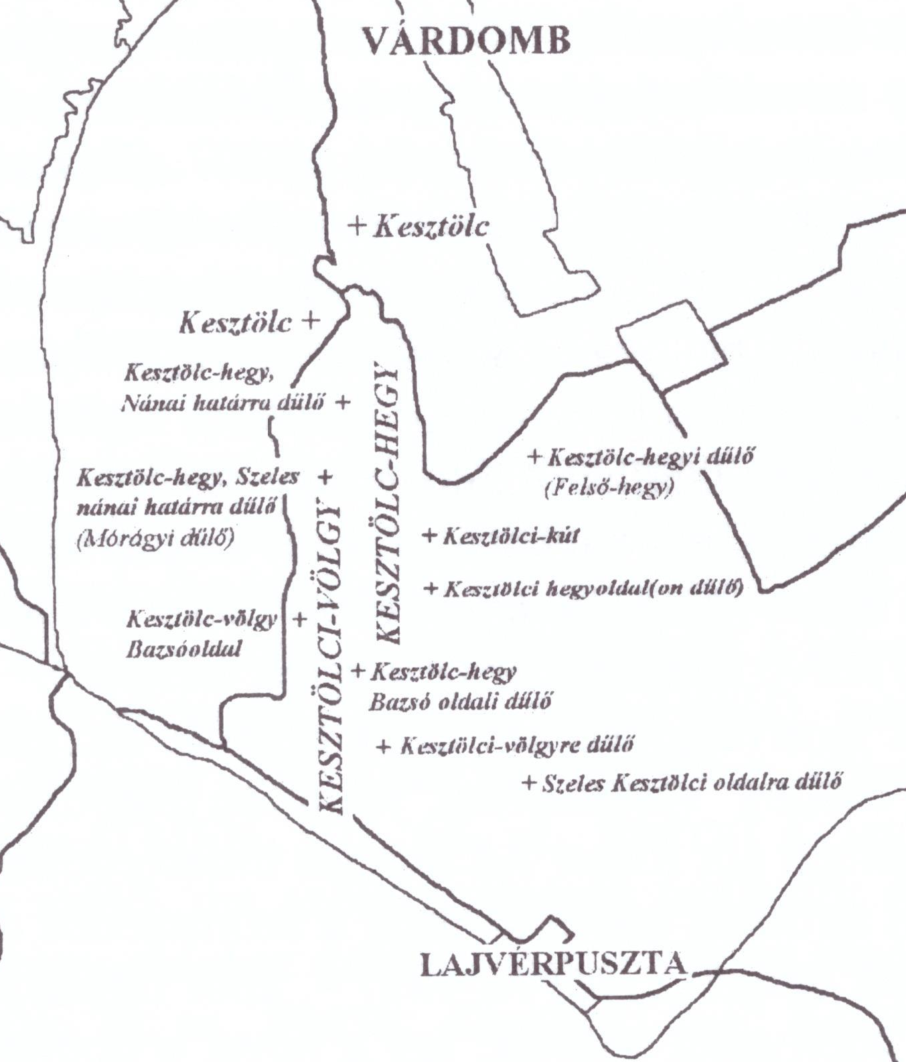
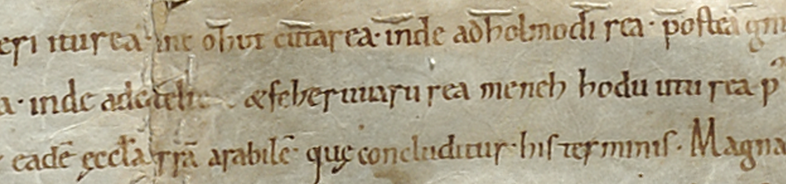
Miért nincs magyar helynévtár?
A helynevek mint a magyar nyelv legkorábbi forrásai
szórványemlékek
helynévadatok százezrei ←→ szövegemlékek kis száma
multidiszciplináris forrásérték
Helynév-rekonstrukció
mai és történeti adatok összekapcsolása
1055: inde ad castelic & feheruuaru rea meneh hodu utu rea (TA)

Slide 10
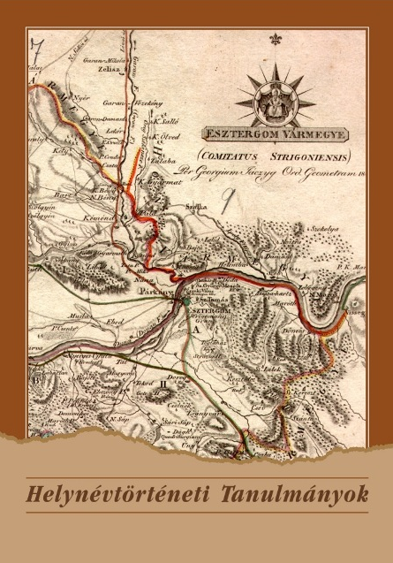
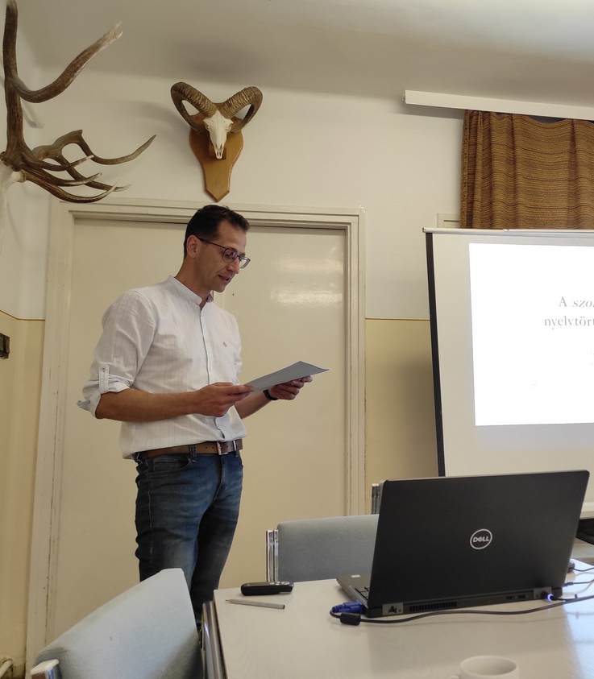
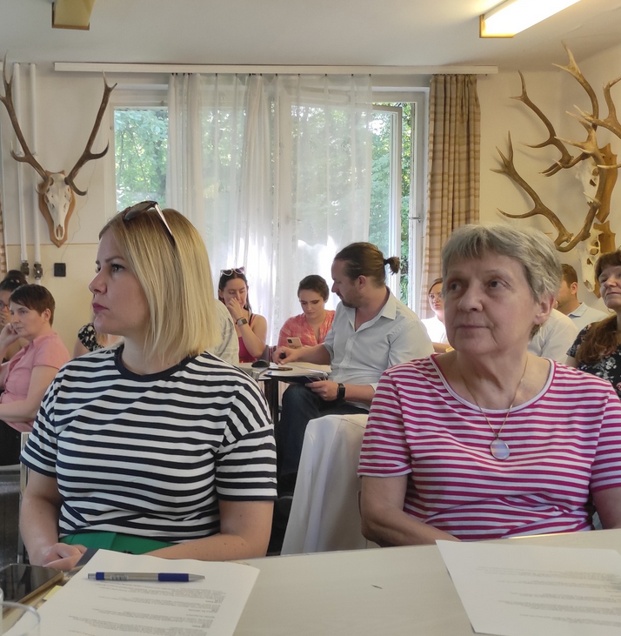
A „síkfőkúti gondolat”-tól a programindításig
Névkutató műhely formálódása
a DE Magyar Nyelvtudományi Tanszékén
Helynévtörténeti Tanulmányok (2004–)
Helynévtörténeti szeminárium, Síkfőkút (2006–)

Slide 11
A „síkfőkúti gondolat”-tól a programindításig
Névkutató műhely formálódása
a DE Magyar Nyelvtudományi Tanszékén
Helynévtörténeti Tanulmányok (2003–)
Helynévtörténeti szeminárium, Síkfőkút
A magyar névkutatók
mint tudományos közösség
a program körvonalazódása
pályázati próbálkozások
Az Magyar Tudományos Akadémia támogatása
A Nemzeti Kutatások alprogramjaként
A Debreceni Egyetem mint befogadó intézmény
2022 januárjától

Slide 12
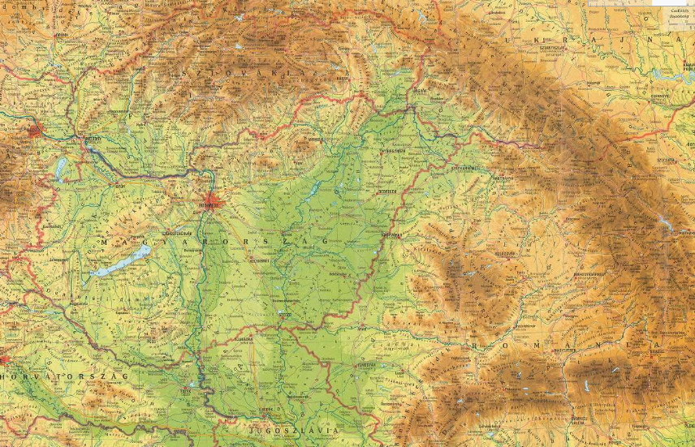
Szervezetépítés
A program sajátos igényei
nagy számú szakemberszükséglet
a magyar nyelvterület teljes lefedettsége
tudományos megbízhatóság
Egyetemek a programban

Slide 13
Szervezetépítés
Más intézmények
a programban
Irányítási struktúra
Programtanács
Irányító Testület
Akadémiai Tanácsadó Testület
Koordinátorok
területi
intézményi Saját kutatói állások: 8 + 7

Slide 14
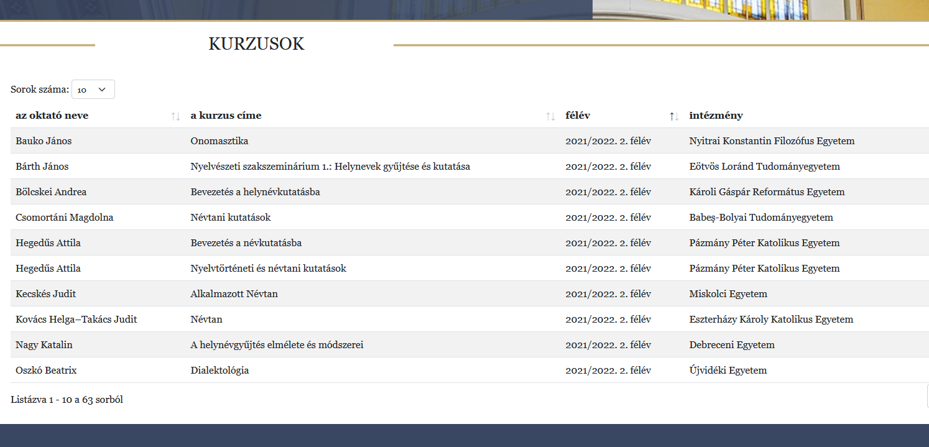
Oktatási programok
6 félévben 63 kurzus, több száz résztvevővel
12 hazai, 7 határon túli egyetemen

Slide 15
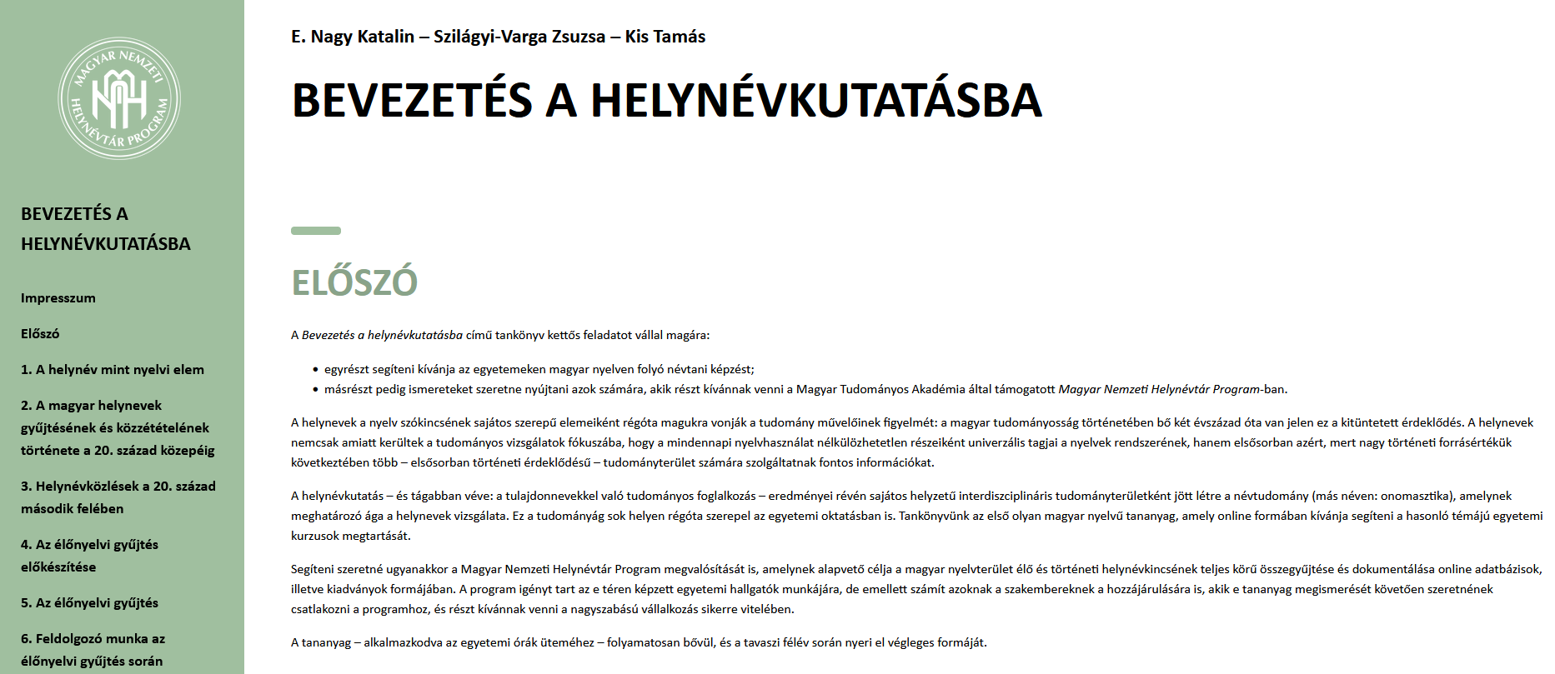
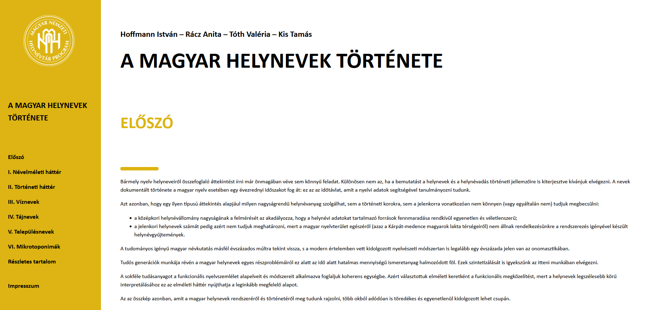
Oktatási programok

Slide 16
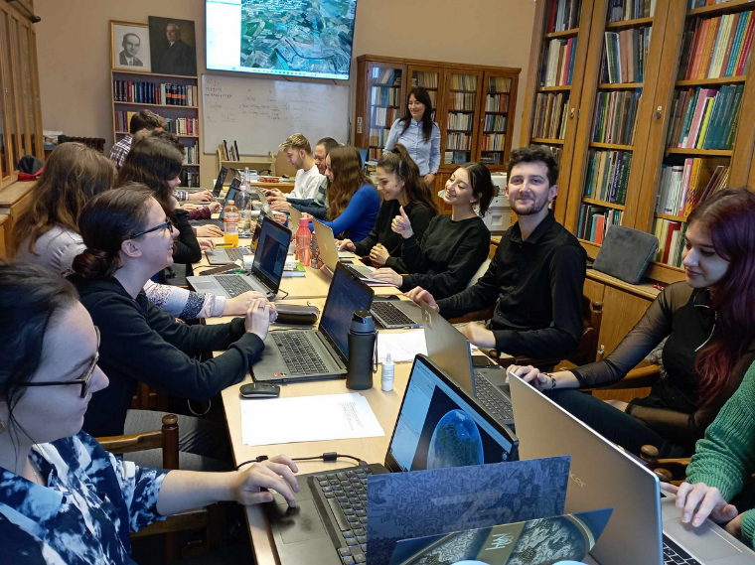
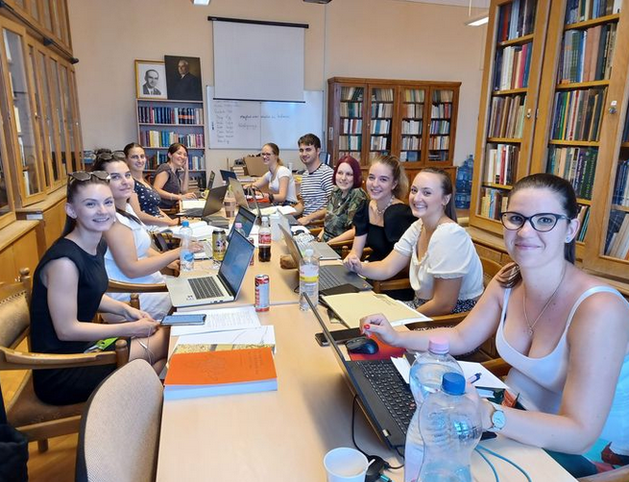
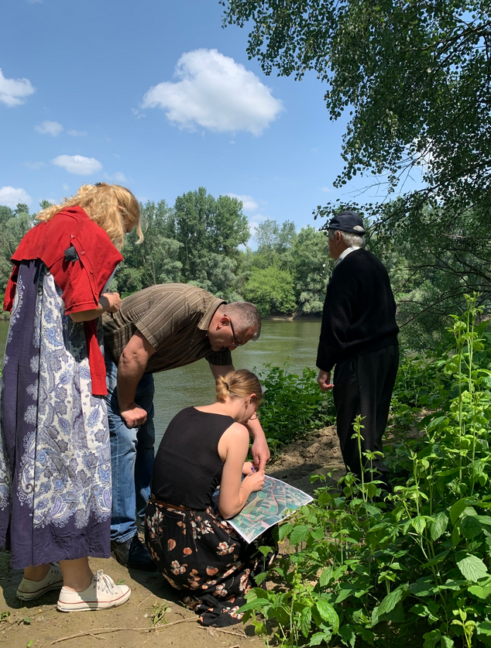
Oktatási programok
adatbázis-építő-táborok
terepgyakorlatok
gyűjtőutak

Slide 17
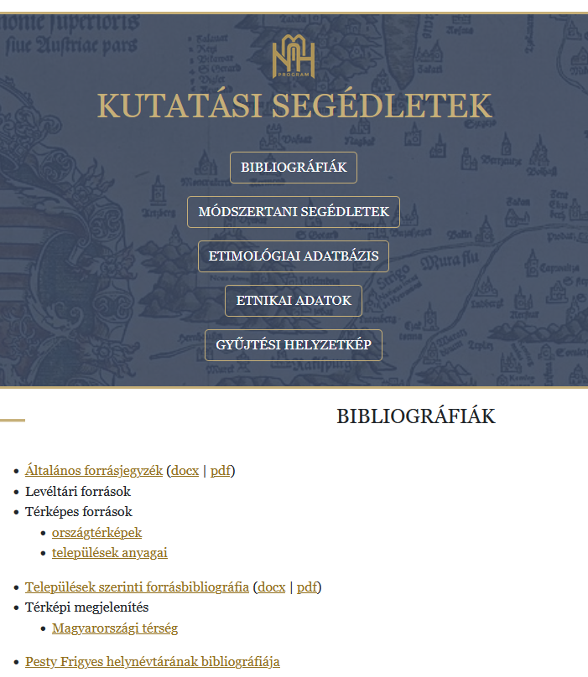
Kutatásmódszertan kidolgozása
tudományos hitelesség
a jövőbeli hasznosítás szempontja
az egységesség biztosítása
az élőnyelvi gyűjtés során
a történeti forrásfeltárásban
az anyag feldolgozásában

Slide 18
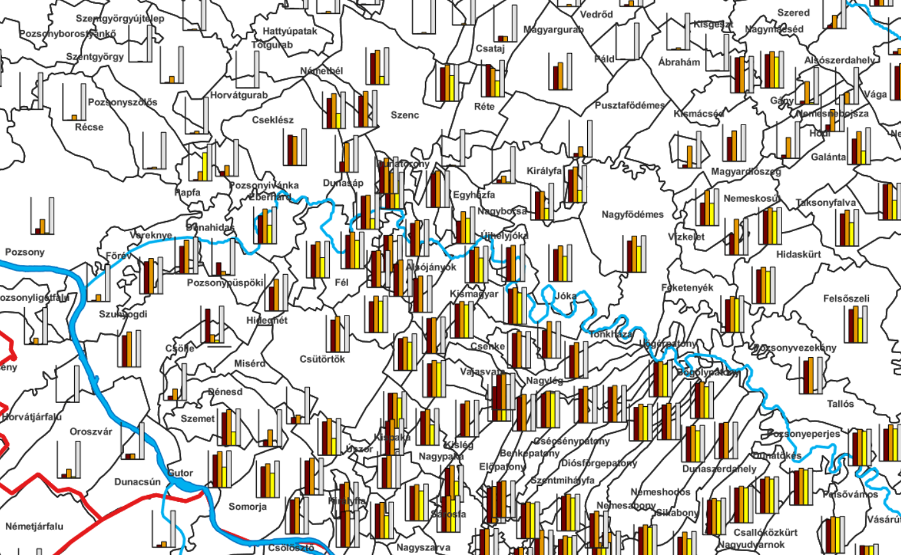
Kutatásmódszertan kidolgozása

Slide 19

Kiadói tevékenység
MNH online adatbázis
könyvként való megjelentetés
Pesty Frigyes helynévtára
1864–1865
63 kéziratos kötet
mintegy 30.000 oldal
sorozatszerkesztő: Kis Tamás
Máramaros vármegye
Kővár vidéke / Kraszna vármegye
Közép-Szolnok vármegye
Zemplén vármegye I–II.
Abaúj vármegye
Árva vármegye

Slide 20
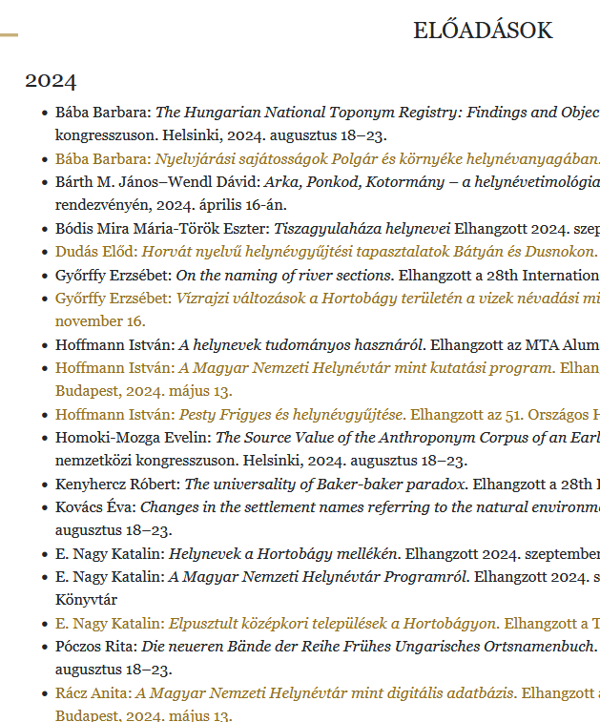
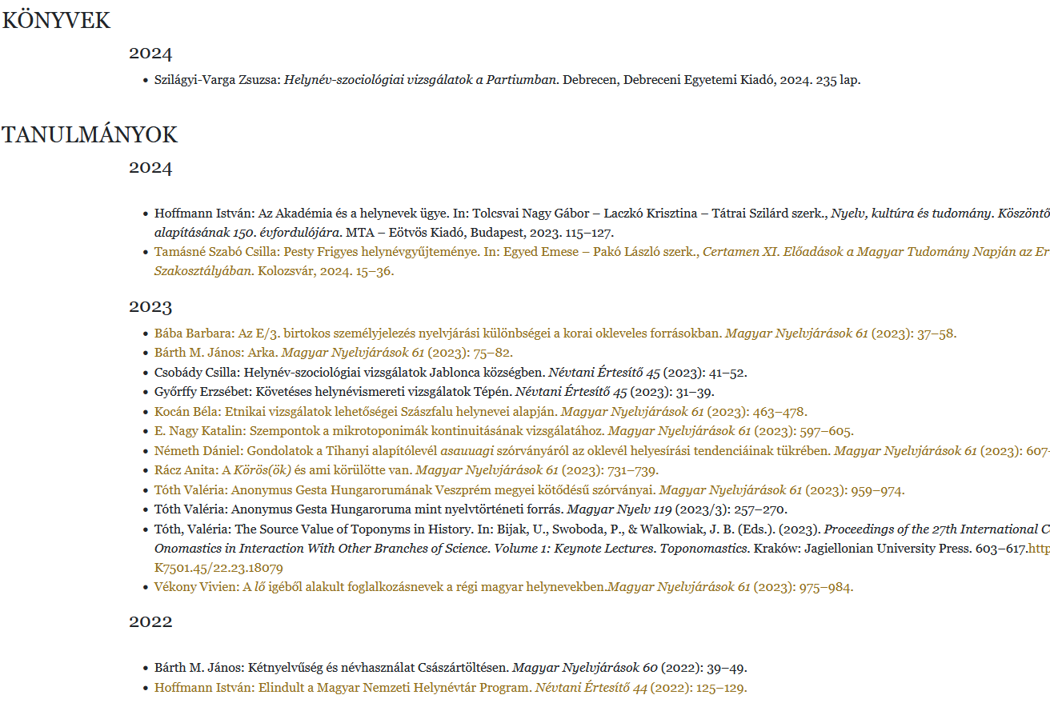
Tudományos feldolgozómunka

Slide 21
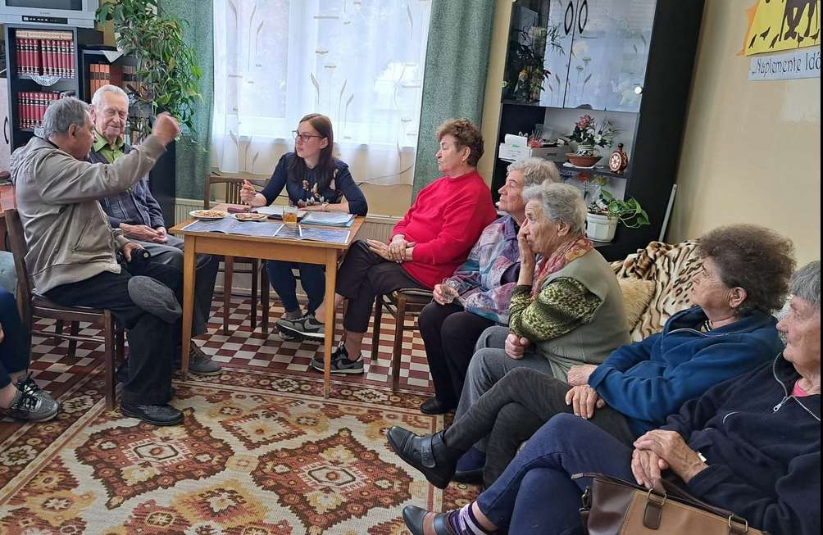
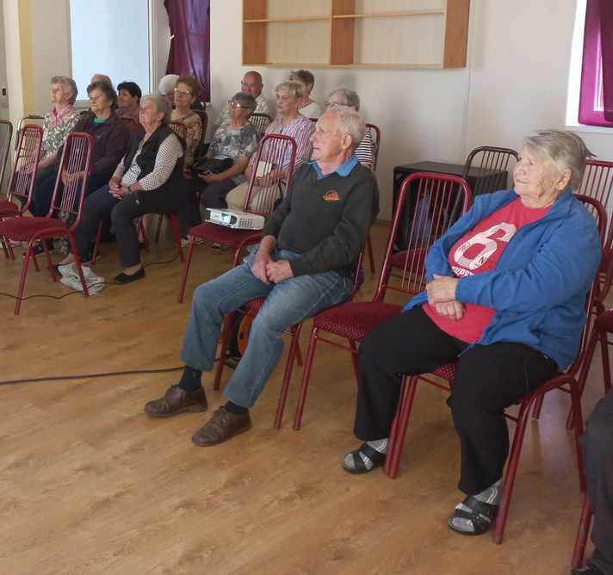
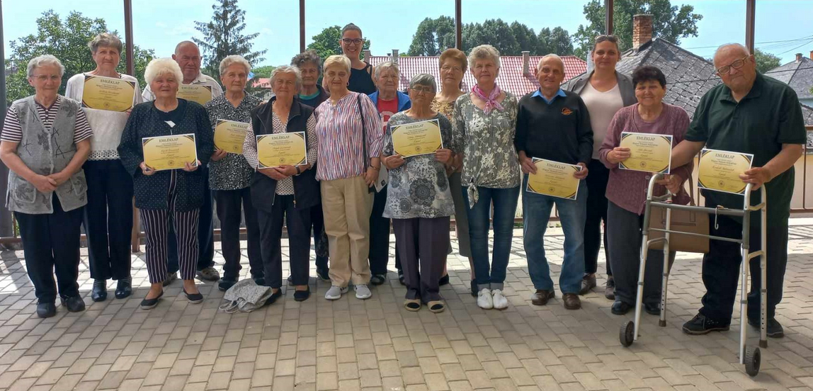
„A tudomány a nemzet szolgálatában”

Slide 22
Távlatok
A program paraméterei
  térbeli kiterjedtség
  időbeli távlatok
  a résztvevők száma
  a várható adatok bősége
  a megjelentetendő kiadványok száma
A Magyar Nemzeti Helynévtár Program honlapja
https://mnhp.unideb.hu/index.php

Slide 23

Köszönöm
a figyelmet!

Slide 24


